Slide 1
Iznajmi Romobil ScootShare

Slide 2
Sadržaj
Članovi tima
Opis zadatka
Pregled zahtjeva
Arhitektura sustava
Korišteni alati i tehnologije
Ispitivanje sustava
Organizacija rada
Iskustva

Slide 3
Članovi tima
Anamarija Jakoubek – Izrada početne stranice i frontend
Dino Babić - Backend
Igor Šoštarko – Izrada baze podataka
Ivan Pavelić – Izrada baze podataka
Jan Grbac – Izrada baze podataka i backend
Karmen Korić – Frontend i izrada dokumentacije
Leonarda Pribanić – Backend i izrada dokumentacije

Slide 4
Opis zadatka
"Iznajmi Romobil" razvija programsku podršku za web aplikaciju omogućavajući oglašavanje i iznajmljivanje romobila
Cilj je iznajmljivačima olakšati pristup električnim romobilima, dok vlasnicima pružiti dodatni prihod iznajmljivanjem
Svrha aplikacije je rješavanje gužvi u gradskim sredinama pružanjem brzih i održivih alternativa kretanju
Korisnici pregledavaju oglase, komuniciraju, iznajmljuju romobile te ocjenjuju iskustva

Slide 5
Slični proizvodi na tržištu
Tvrtka Bolt, poznata po dostavi hrane i prijevozu nudi i najam romobila
Aplikacija Fat Llama omogućava globalni najam električnih romobila s cijenama izraženim po danu najma
Iznajmi Romobil dodatno opisuje funkcionalnosti poput komunikacije između iznajmljivača i korisnika putem aplikacije, ocjenjivanje i komentiranje iskustava

Slide 6
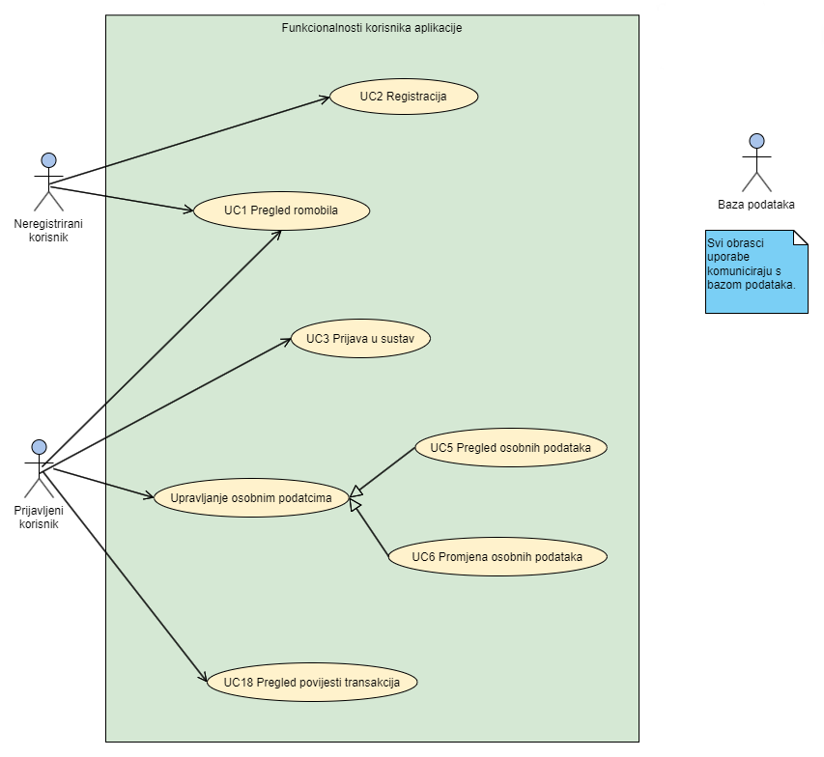
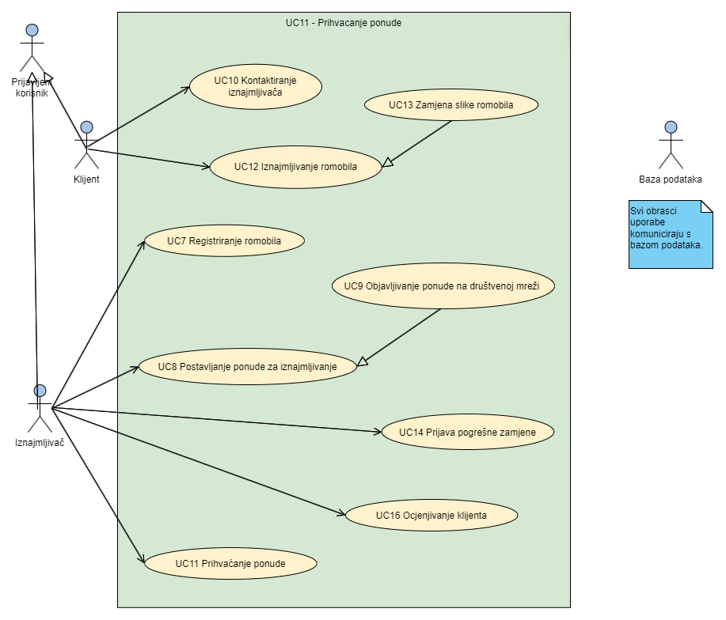
Glavni funkcionalni zahtjevi
Aktori i njihovi funkcionalni zahtjevi

Slide 7
Nefunkcionalni zahtjevi
Sustav mora podržavati istovremeni rad više korisnika u stvarnom vremenu
Pogrešna uporaba korisničkog sučelja ne smije utjecati na funkcionalnost i rad sustava
Korisnicima mora biti jednostavno koristiti ScootShare sučelje bez potrebe za detaljnim uputama
Nadogradnje sustava ne smiju narušavati postojeće funkcionalnosti
Sustav koristi EUR kao svoju valutu
Pristup sustavu mora biti omogućen iz javne mreže putem HTTPS-a

Slide 8
Arhitektura sustava
Sustav je organiziran kao klijent-poslužitelj, pri čemu klijent sadržava korisničko sučelje i logiku za interakciju s korisnikom
Poslužitelj obrađuje zahtjeve klijenata, pristupa bazi podataka i upravlja poslovnim logikama

Slide 9
Dijagram razreda - Entiteti

Slide 10
Dijagram komponenti

Slide 11
Dijagram razmještaja

Slide 12
Korišteni alati i tehnologije
Komunikacija u timu
Korištenje Microsoft Teams za videopozive olakšalo je timsku komunikaciju
Razvojna okruženja i alati
Za izradu UML dijagrama korišteni su Astah UML i Visual Paradigm
Git je poslužio kao sustav za upravljanje kodom, a projekt je dostupan na GitHubu
Razvoj aplikacije provođen je u IntelliJ IDE i Visual Studio Code
Razvoj aplikacije
IntelliJ, popularno razvojno okruženje, korišteno je za razvoj aplikacija u programskom jeziku Java
Visual Studio Code, posebno efikasan za frontend razvoj, pružio je podršku za pisanje koda i izrađivanje frontend dijela aplikacije

Slide 13
Korišteni alati i tehnologije
Tehnologije korištene u aplikaciji
Aplikacija je napisana pomoću Spring Boot radnog okvira i programskog jezika Java za backend
Za frontend, korišteni su React i JavaScript. React je JavaScript biblioteka održavana od strane Meta
Baza podataka
Korištena je PostgreSQL kao baza podataka za aplikaciju

Slide 14
Ispitivanje sustava
Za provođenje testiranja naše Spring Boot aplikacije koristili smo biblioteke JUnit I Mockito
One su nam omogućile pouzdano i sustavno testiranje različitih dijelova aplikacije
Kod ispitivanja komponenti sustava testirali smo servisni sloj, razne kontrolere kao i komunikaciju poslužitelja i klijenta
Za ispitivanje sustava koristili smo alat Selenium WebDriver koji nam je olakšao stvaranje primjera i scenarija korištenja sustava u stvarnim situacijama

Slide 15
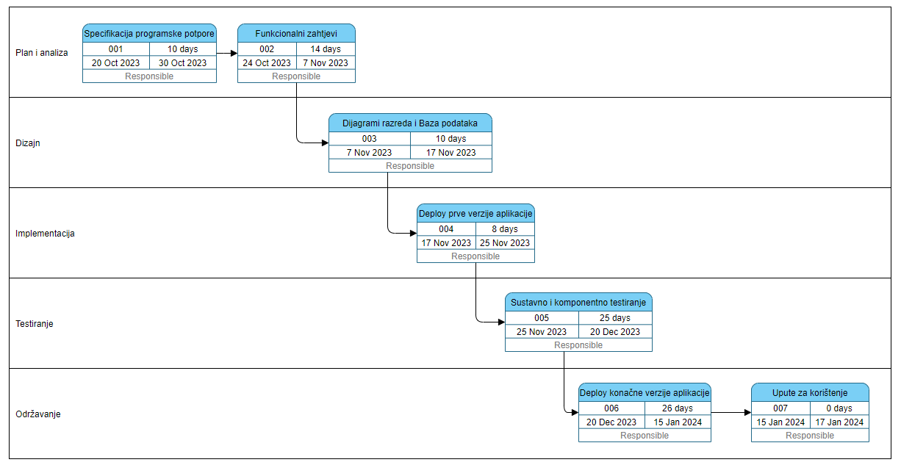
Organizacija rada

Slide 16
Organizacija rada
Vodopadni model SDLC (Software Development Life Cycle)
Kao i kod klasičnog i linearnog pristupa razvoju softvera, u našem projektu faze su se izvršavale jedna za drugom, poput vodopada koji teče nizbrdo
Ovakav model ima jasno definirane i odvojene faze, a prijelaz između njih je jednosmjeran
Raspodjela posla po članovima tima
Anamarija Jakoubek ~ 30h
Dino Babić ~ 35h
Igor Šoštarko ~ 30h
Ivan Pavelić ~ 30h
Jan Grbac ~ 35h
Karmen Korić ~ 30h
Leonarda Pribanić ~ 25h

Slide 17
Naučene lekcije
Grupa je radila na izradi web aplikacije za iznajmljivanje romobila tijekom semestra, završivši projekt nakon gotovo 15 tjedana
Cijeli tim je stekao vrijedno iskustvo, posebice s obzirom na rad u timu na razvoju aplikacije, što će nam biti korisno u budućnosti
Intenzivan rad na razvoju aplikacije pridonio je dubljem razumijevanju tehnoloških aspekata projekta
Iako aplikacija ima mjesta za napredak, ponosni smo na postignuće ostvareno tijekom projekta

Slide 18
Kontakt podaci članova
Anamarija Jakoubek – anamarija.jakoubek@fer.hr
Dino Babić - dino.babic@fer.hr
Igor Šoštarko – igor.sostarko@fer.hr
Ivan Pavelić – ivan.pavelic@fer.hr
Jan Grbac – jan.grbac@fer.hr
Karmen Korić – karmen.koric@fer.hr
Leonarda Pribanić – leonarda.pribanic@fer.hr

